Slide 1
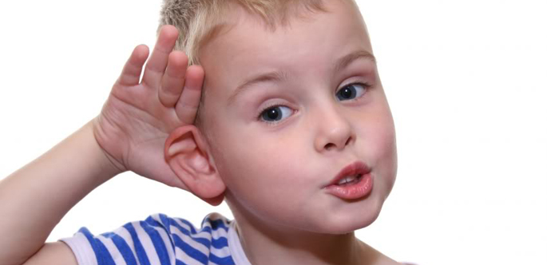
МБДОУ детский сад №46 «Мотылек» комбинированного вида г.п. Монино
Тема:
«Коррекция нарушений фонематического восприятия у детей с ОНР»
Подготовила: Учитель-логопед
Третьякова Е.Б.

Slide 2
Фонематическое восприятие - это процесс узнавания и различения звуков речи
Этапы развития фонематического восприятия:
1. Развитие неречевого слуха
2. Развитие речевого слуха
Различение одинаковых слов, фраз, звукокомплексов по высоте, силе и тембру.
Различение слов, близких по звуковому составу
Дифференциация слогов.
Дифференциация фонем.
3. Развитие навыка элементарного анализа и синтеза
Выделение последовательности фонем в слове
Дифференциация гласных и согласных фонем и установление места ударения в слове
Дифференциация твердости—мягкости и звонкости—глухости согласных фонем

Slide 3
Влияние развития фонематического восприятия на формирование речи
Развитие фонематического восприятия
Развитие звукопроизношения
Развитие лексико-грамматического строя речи
Грамотное чтение и письмо
Обогащение словаря

Slide 4
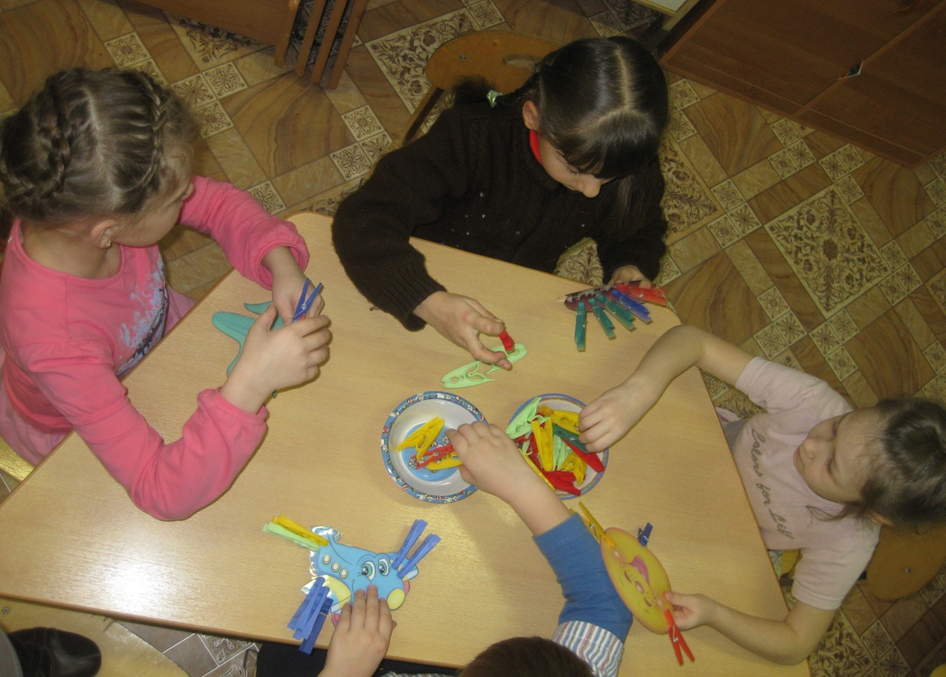
Дети с общим недоразвитием речи испытывают большие трудности на всех этапах коррекционной работы по формированию фонематического восприятия. Поэтому использование игры, как основного вида деятельности ребенка дошкольного возраста, позволяет эффективно преодолевать эти затруднения. Занимательная игровая ситуация помогает ребёнку комфортно и эффективно развивать фонематические процессы .

Slide 5
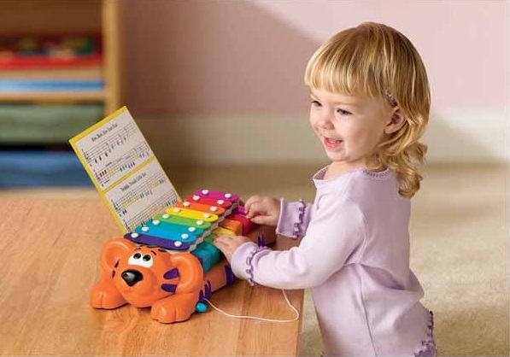
Различение на слух неречевых звуков является фундаментом и основой развития фонематического слуха.
Игры с музыкальными инструментами и бытовыми предметами:»Угадай, что звучало», «Шумящие мешочки», «Волшебная палочка», «Жмурки»
Игры на определение ритмического рисунка

Slide 6
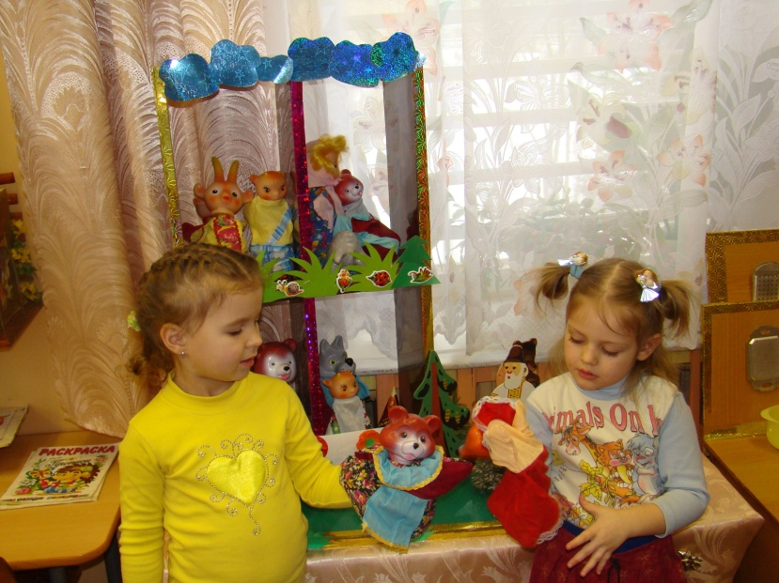
различение высоты, силы, тембра голоса
Игра «Громко - тихо»
Игра на различение тембра,
высоты, силы голоса
по сказке «Три медведя»
Игра «Узнай по голосу»
Выполнение этих упражнений направленных на различение высоты, силы, тембра голоса помогают в дальнейшем для формирования интонационной выразительности экспрессивной речи детей.

Slide 7
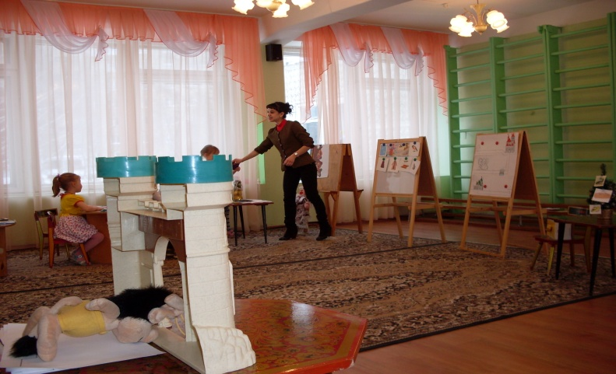
различение слов близких по звуковому составу
Игра «Верно или нет»
Игра «Слушай и выбирай»
Игра «Рифмующие слова»
В результате проведения таких игр со словами, дети осознано вслушиваются не только в речь логопеда, но и в речь своих сверстников, а так же умеют различать правильное и неправильное произношения слов, становятся более внимательными к своей речи.

Slide 8
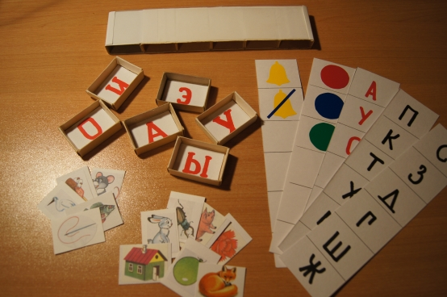
Дифференциация слогов дифференциация фонем
Игра «Лишний слог»
Игра «Доскажи словечко»
Игра «Скажи наоборот»
Игра «Поймай звук»
Игра «Какой звук убежал»
В результате проведения с детьми работы по дифференциации фонем, ребенок может точно и уверенно выделять в потоке звуков, слогов, слов звуки; различать оппозиционные звуки, отличающиеся по твердости-мягкости, звонкости-глухости.

Slide 9
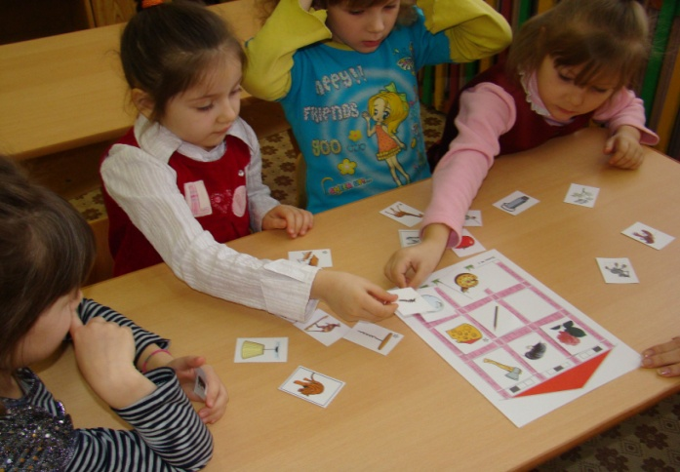
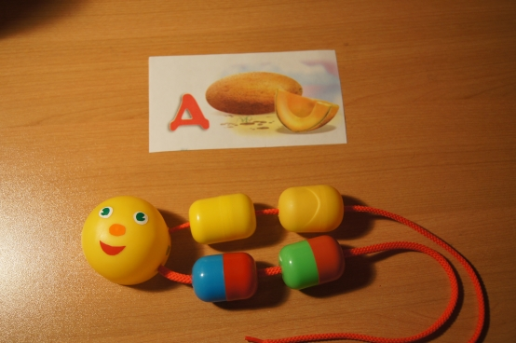
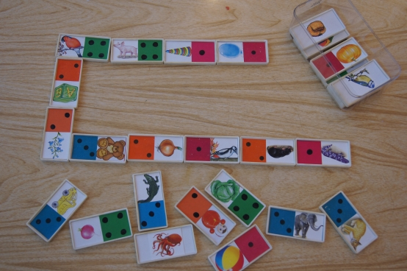
Игры на развитие звукового анализа и синтеза
В процессе работы над развитием звукового анализа и синтеза
используются различные цветовые обозначения гласных и согласных звуков
(красные, синие и зелёные). Последовательность изучения звуков определяется
их артикуляционной и акустической сложностью.

Slide 10
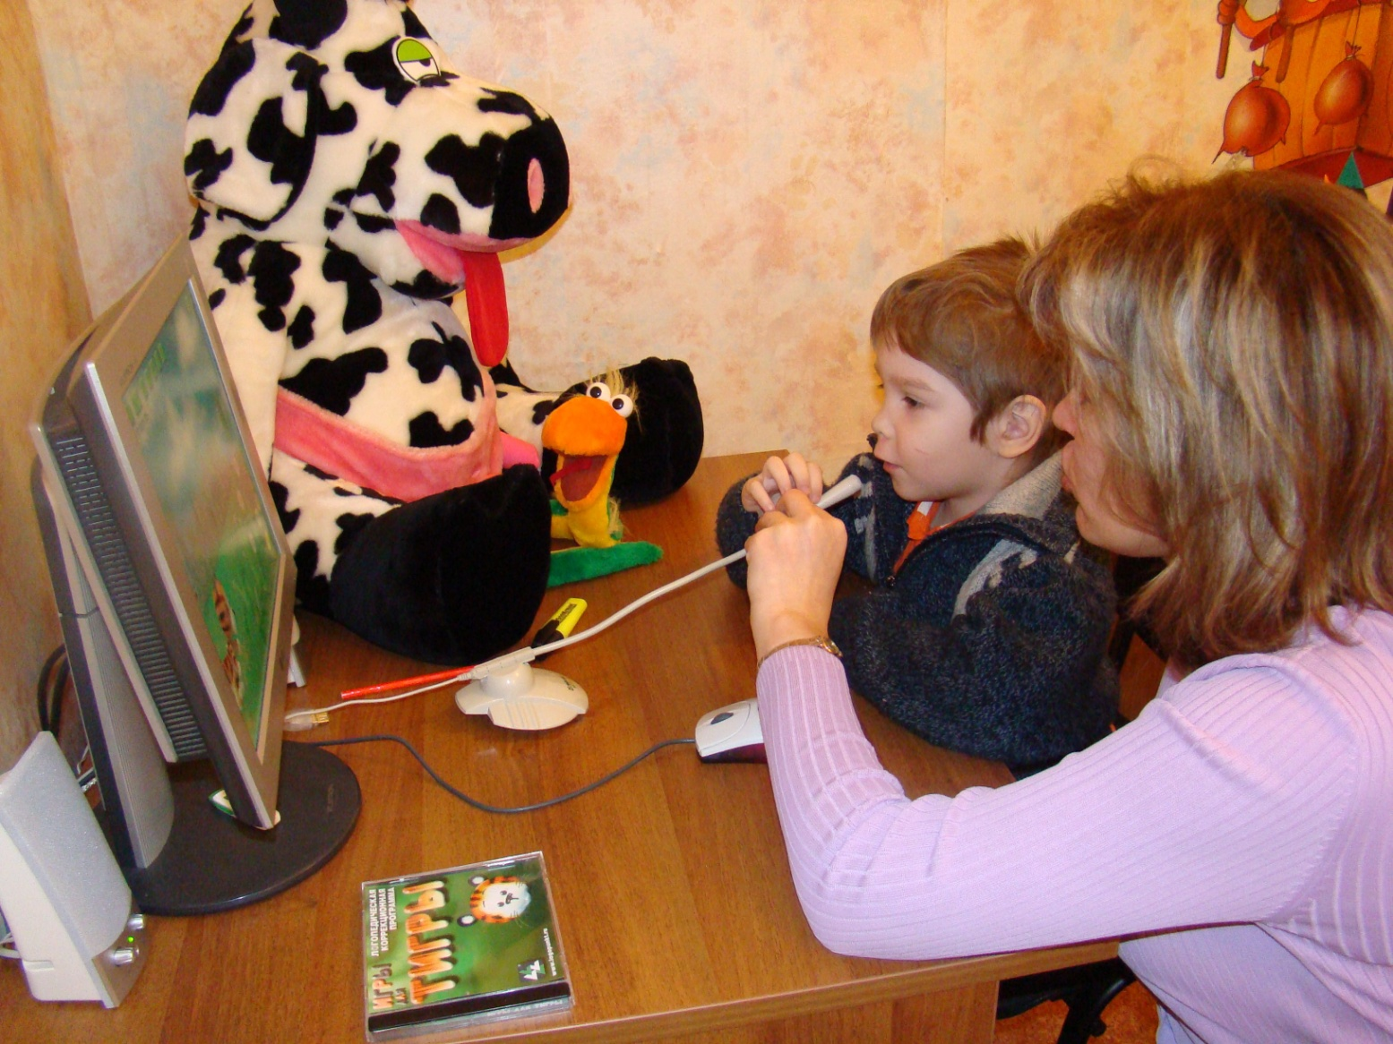
Игры с применением икт для развития фонематического восприятия

Slide 11
Теория и практика логопедической работы убедительно доказывают, что развитые фонематические процессы – важный фактор успешного становления речевой системы ребенка в целом.
Но необходимо отметить, что несмотря на важность развития фонематического восприятия у дошкольников с речевой патологией, это лишь часть работы в общей системе коррекционного воздействия .

